Slide 1
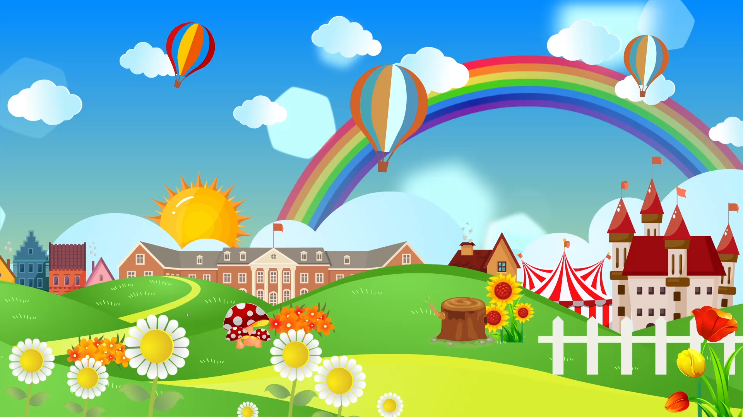
Bài 25: Dài hơn, ngắn hơn (Tiết 2)

Slide 2
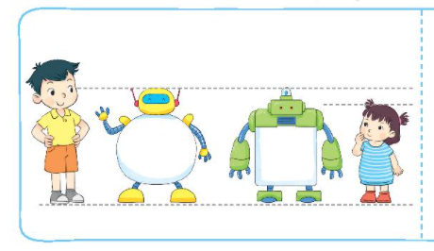



Cao hơn, thấp hơn
KHÁM PHÁ
cao hơn
thấp hơn
Cao bằng
cao nhất
thấp nhất

Slide 3

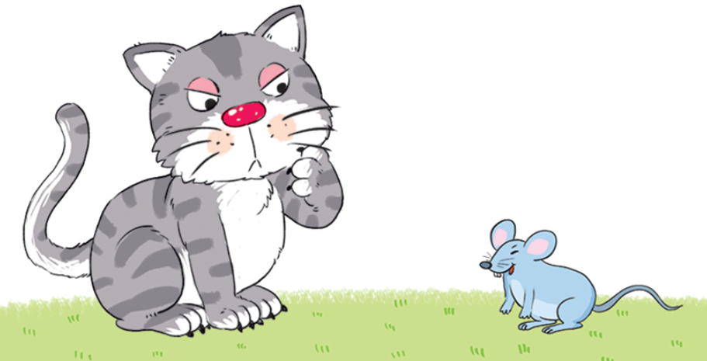
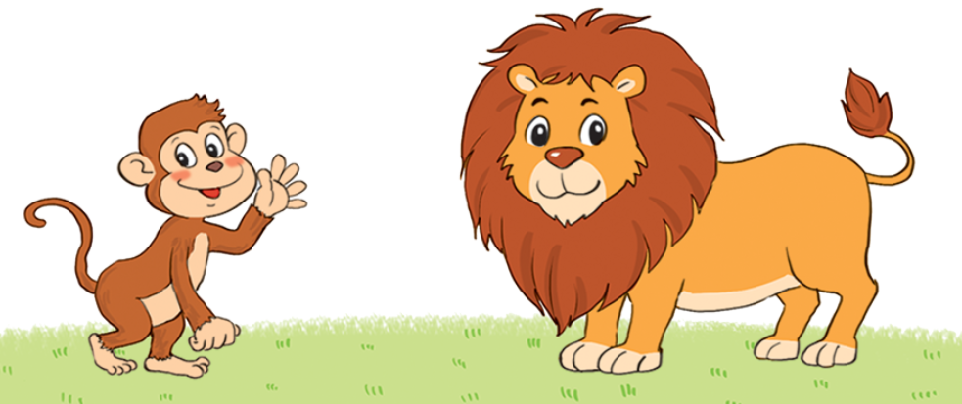
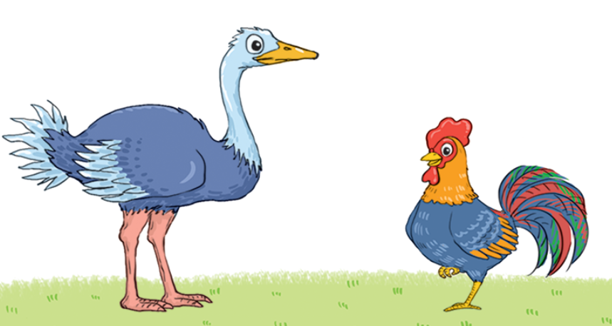
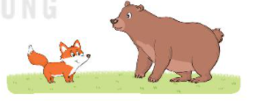
1. Con vật nào cao hơn?

Slide 4
1. Con vật nào cao hơn?
Sư tử cao hơn con khỉ

Slide 5
1. Con vật nào cao hơn?
Con mèo cao hơn con chuột

Slide 6
1. Con vật nào cao hơn?
Con đà điểu cao hơn gà trống

Slide 7
1. Con vật nào cao hơn?
Con gấu cao hơn con cáo

Slide 8
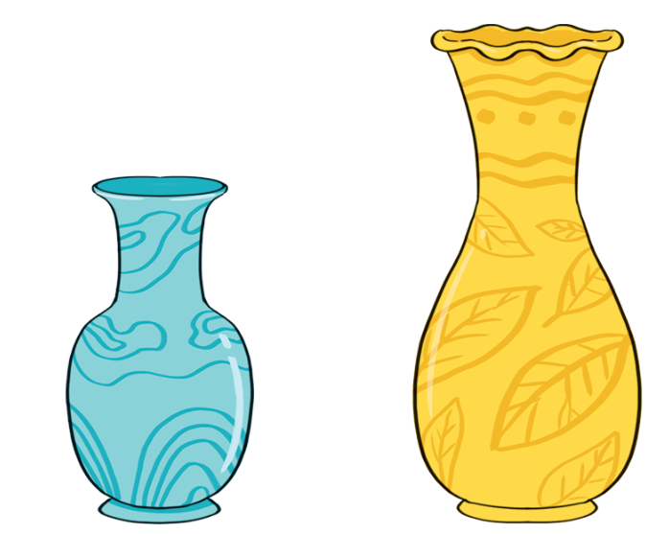
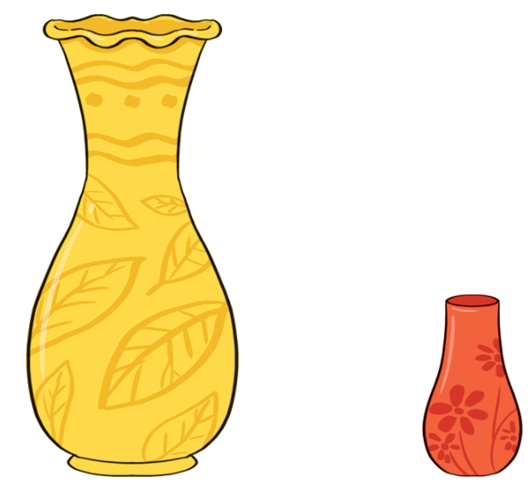

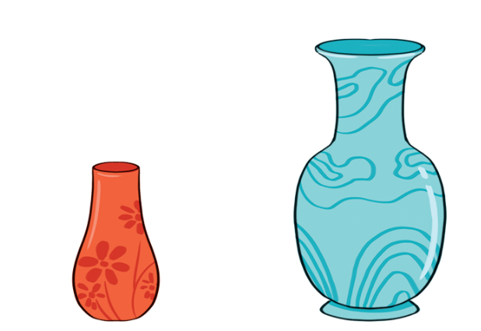
2. Lọ hoa nào thấp hơn?
b)
a)
c)

Slide 9

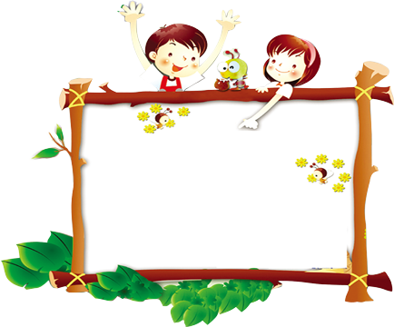


校园
安全
Thư giãn

Slide 10

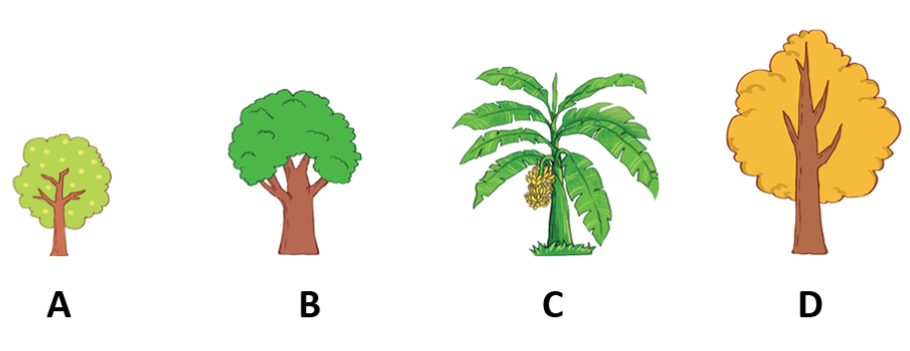
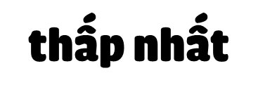

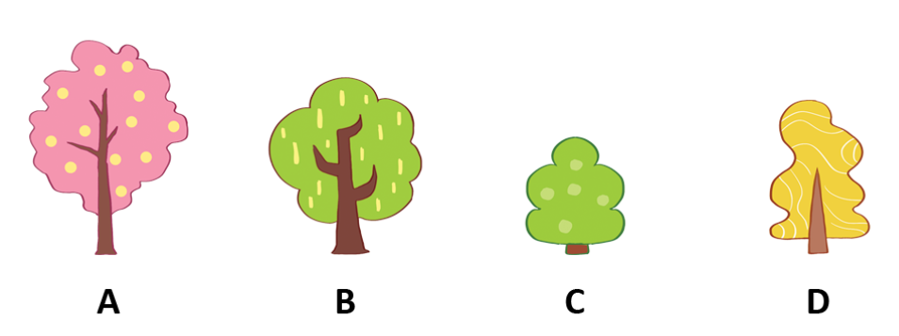
3. Tìm cây cao nhất, thấp nhất trong mỗi hàng

Slide 11
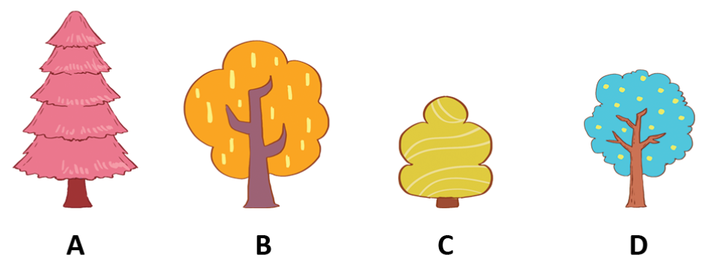
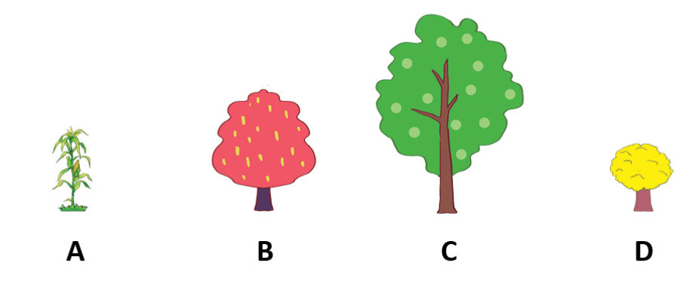
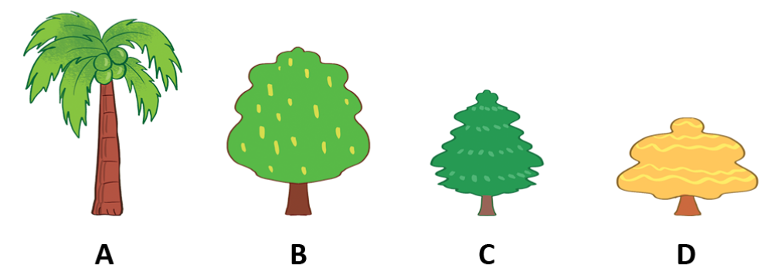

Slide 12
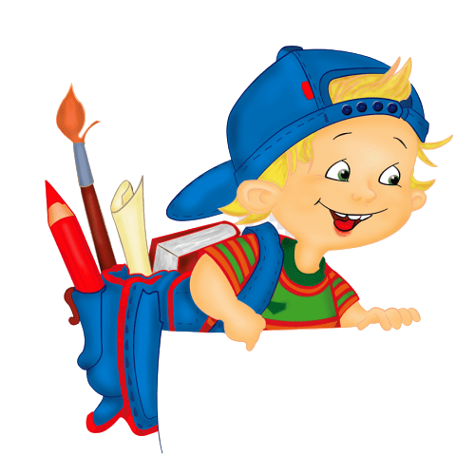
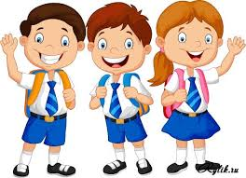
TRÒ CHƠI BẠN NÀO CAO HƠN, BẠN NÀO CAO NHẤT?
LUẬT CHƠI:
Học sinh trong nhóm đứng cạnh nhau, dùng các từ “cao hơn”, “cao nhất”, “thấp hơn”, “thấp nhất” để nói về bản thân.

Slide 13

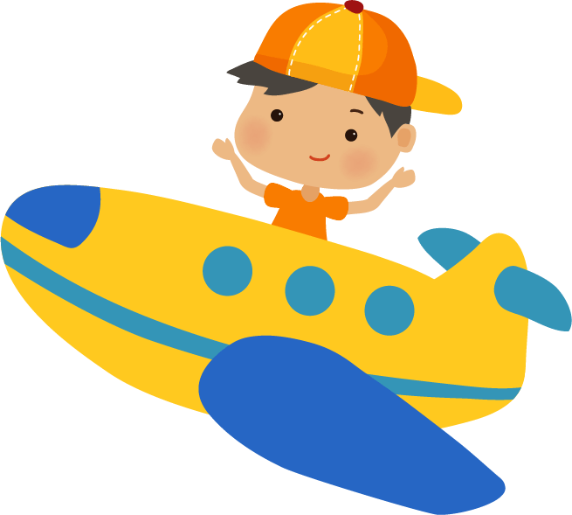



Tạm biệt và
hẹn gặp lại!

